Slide 1

Curso: Fundamentos de Data Science Unidad III: Visualización de Datos.
Clase 4: Power BI.
Profesor: Diego Miranda O.
Ingeniero de Ejecución en Administración (UST)
Diplomado en Big Data para la toma de decisiones (PUC)
Magíster en Data Science (Estudiante, USS)

Slide 2

Power BI
Es un servicio de análisis de datos de Microsoft orientado a las visualizaciones interactivas de datos en inteligencia empresarial o Business Inteligence. Se lanzó para el publico en general en el año 2015.
Existen distintos componentes en el ecosistema Power BI tales como:
Power BI Desktop: Esta aplicación es la que permite diseñar y publicar informes.
Power BI Services: Servicio en línea basado en la nube.
Power BI Mobile: Aplicación Power BI para Android.

Slide 3
Por qué Power Bi?
Por más de 5 años, Microsoft Power BI es el líder en Business Inteligence.
Seguridad de contar con información confiable, en tiempo real, visible desde cualquier dispositivo, para una toma de decisiones eficiente.
Podrás transformar millones de datos, relacionar fuentes, realizar cálculos complejos e interactuar fluidamente con visualizaciones interactivas.
Con la versión gratuita es tan poderosa que no necesitas mas.
La interface y diseño es amigable e intuitiva, esto quiere decir que no se requieren conocimientos técnicos para utilizarlo.

Slide 4
Bloques de Power BI

Slide 5
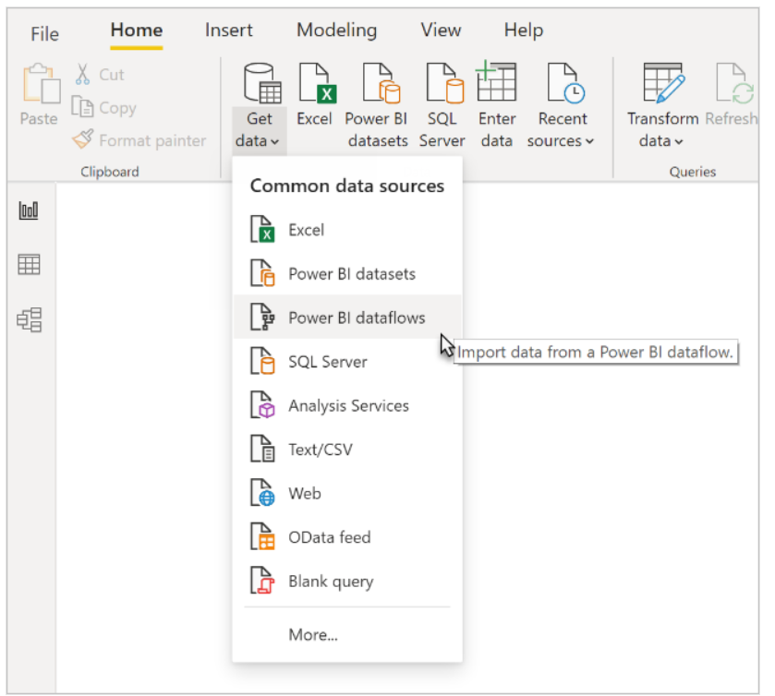
Get Data u Obtención de datos
En este bloque podemos conectarnos a datos desde documentos de texto, desde Excel, Sql server u otras bases de datos o incluso servicios en línea

Slide 6
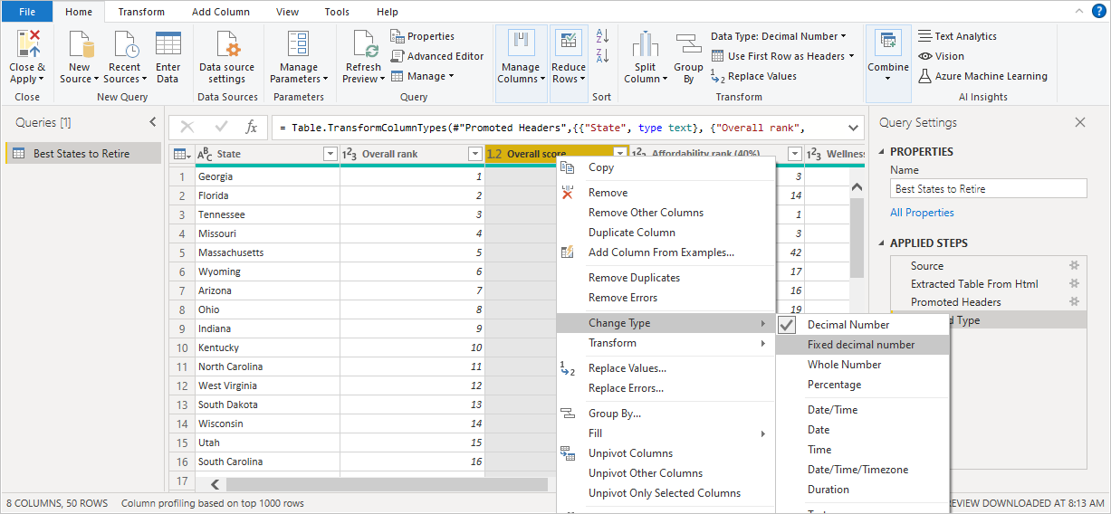
Data preparation
Luego debemos preparar los datos, lo que significa limpiar y transformar los datos de una manera apropiada para nuestro propósito. Esto lo haremos mediante por medio de las funciones de Power Query Editor

Slide 7
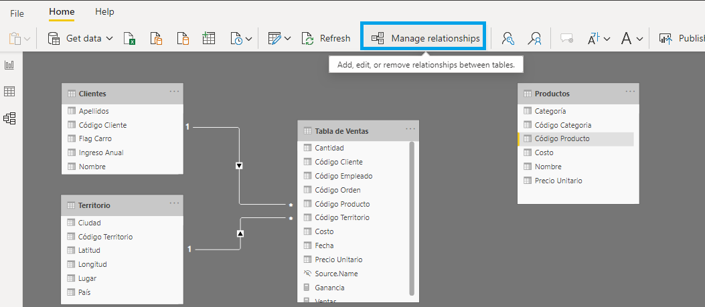
Data Modeling
En este bloque estructuramos y relacionamos nuestras tablas de datos para constituir un modelo adecuado y optimizado para trabajar con grandes volúmenes de datos y también para realizar cálculos complejos.

Slide 8
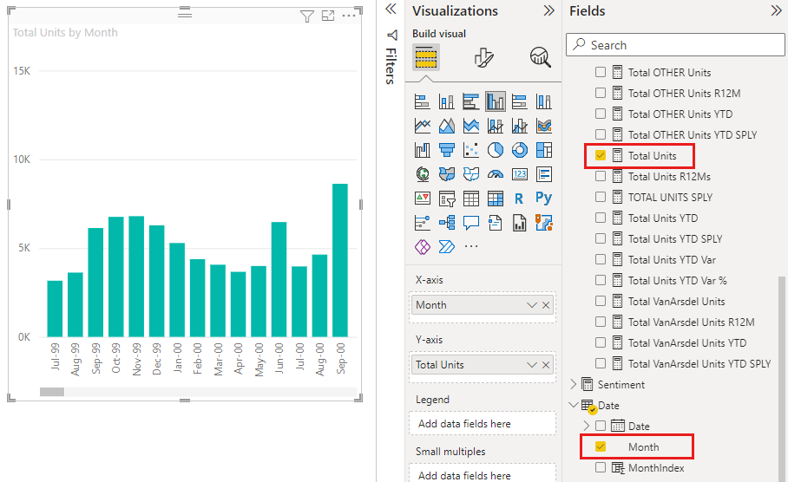
Data Visualization
En este bloque ajustamos nuestros datos para ser mostrados de una forma adecuada y ajustada nuestros requerimientos. Esto es lo que los usuarios finales ven y utilizan para realizar reportes y son todos aquellos gráficos, tablas y representaciones que nos permiten analizar datos relevantes para de esta manera ayudar al proceso de toma de decisiones.

Slide 9
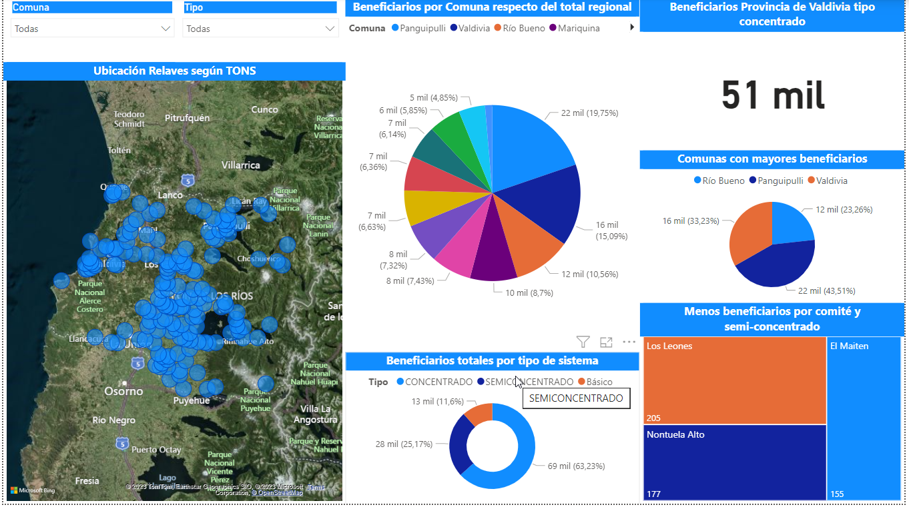
Data Reporting
En este bloque se le da el formato y vista al reporte y también se puede interactuar y filtrar información para concluir con resultados que se adapten a nuestras necesidades.

Slide 10
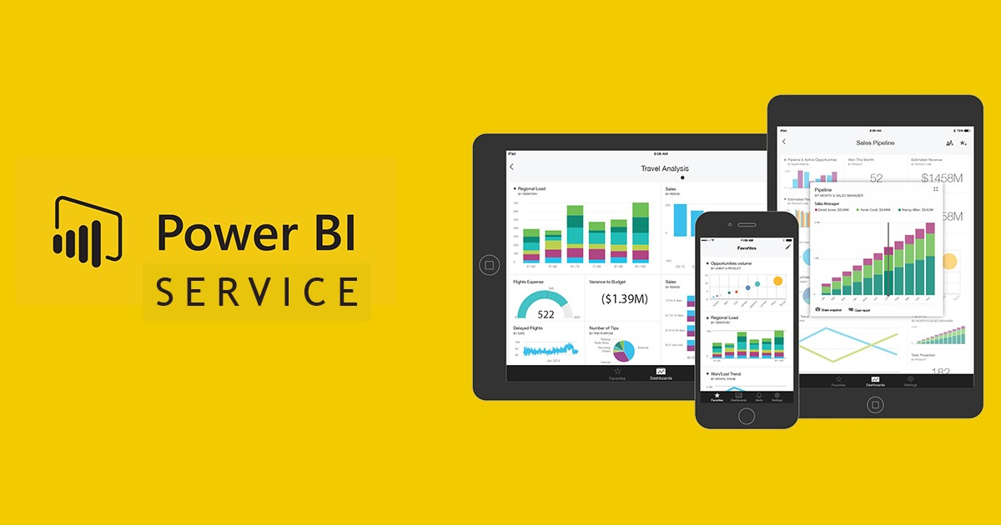
Power BI Services
Servicio online (SaaS) con funcionalidad similar a la aplicación desktop y permite publicar informes y configurar la actualización de datos automáticamente para que el personal de la organización tenga los datos actualizados.

Slide 11

Power BI Mobile
Aplicación móvil disponible para Windows, iOS y Android para visualizar informes y que se actualiza automáticamente con los cambios de los datos.

Slide 12
AHORA MANOS A LA OBRA…

